Slide 1
Internet věcí
Michal Hradil

Slide 2
Co je to IoT
Co na to Wikipedia
Internet věcí (anglicky Internet of Things, zkratka IoT) je v informatice
označení pro síť fyzických zařízení, vozidel, domácích spotřebičů a dalších zařízení, která jsou vybavena elektronikou, softwarem, senzory, pohyblivými částmi a síťovou konektivitou, která umožňuje těmto zařízením se propojit a vyměňovat si data. Každé z těchto zařízení je jasně identifikovatelné díky implementovanému výpočetnímu systému, ale přesto je schopno pracovat samostatně v existující infrastruktuře internetu.

Slide 3
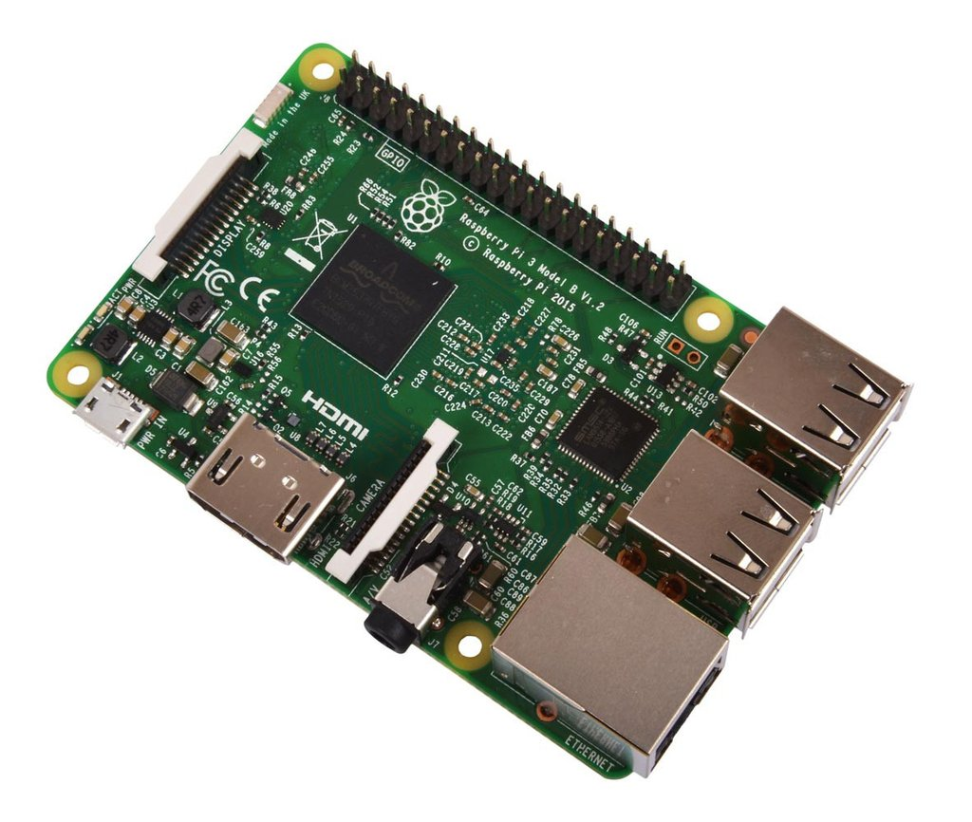
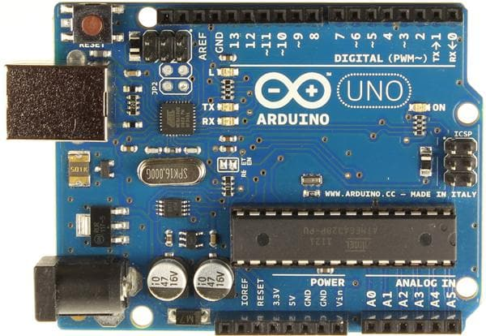
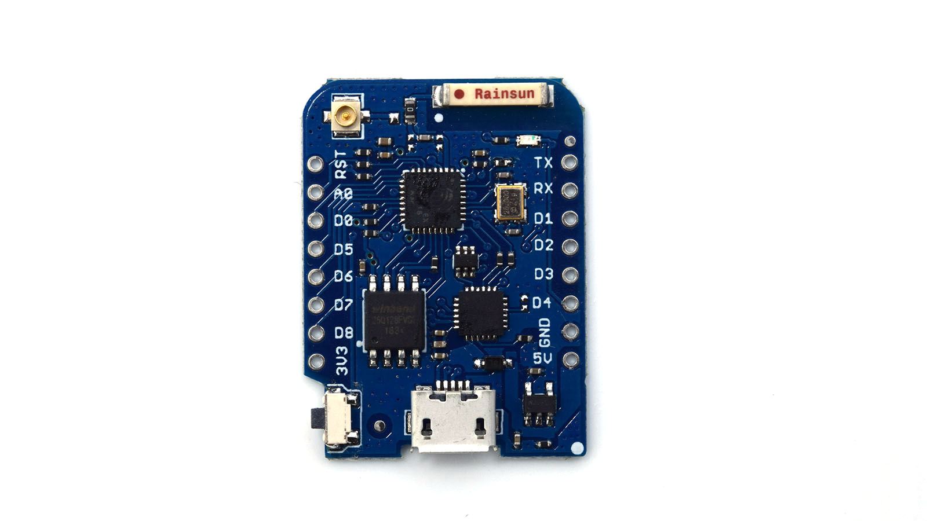
Nejběžnější platformy
Raspberry Pi
Opravdový počítač
Arduino
Jednoúčelové zařízení
Wemos (ESP8266 chip)
Slabá, ale stále dostačující odnož Arduina

Slide 4
Shields
Mozek je fajn, ale bez smyslů a končetin je život nuda
Vstupní periferie
Tlačítko
Teploměr
Senzor barometrického tlaku
Výstupní periferie
Display
LED dioda
Relé
Motor shield
Zvonek
Další
Batery Shield
Memory card shield

Slide 5
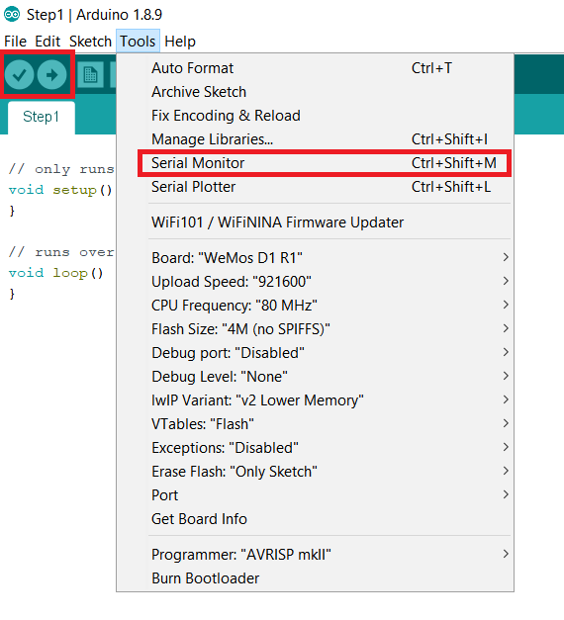
Arduino IDE
Není céčko jako céčko

Slide 6
Dvě funkce stačí
void setup();
Volána pouze jednou při inicializaci systému (připojení napájení)
Slouží k provedení inicializací programu, navázání síťové konektivity atd.
void loop();
Volána stále dokola po inicializaci
Je třeba v ní ošetřit všechny vstupy a výstupy
Pozor na single-threaded přístup
Pokud se Váš program zastaví, stojí celý systém

Slide 7
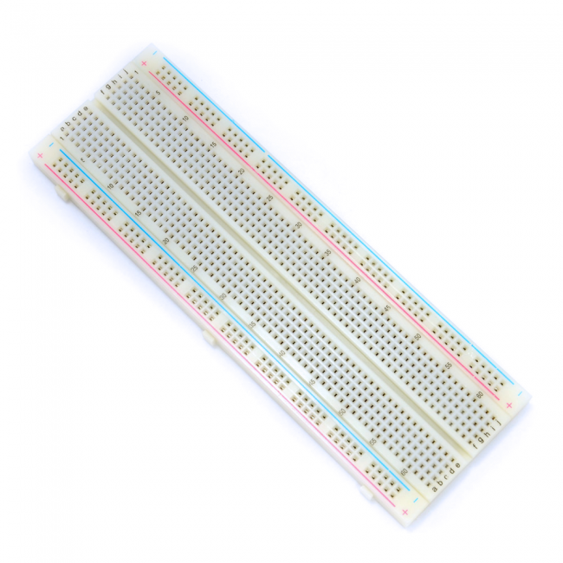
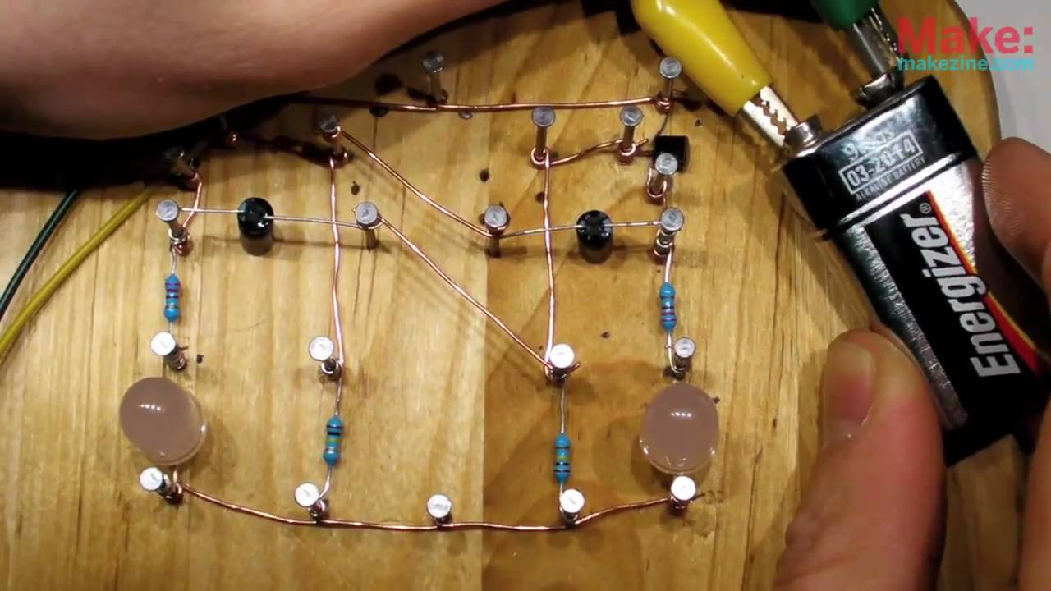
Prkýnko na krájení chleba ?
Breadboard se hodí

Slide 8
Pojďme na to…

